Slide 1
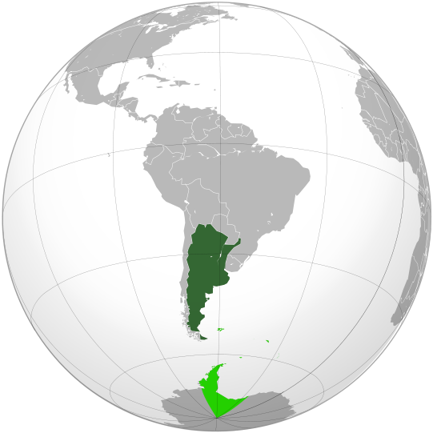
Портфоліо
Проект на тему:
Аргентина

Slide 2
Паспорт проекту:
Мета проекту:
Ознайомитись із природними умовами та ресурсами країни; її населенням; особливостями господарського розвитку; проблемами та перспективами розвитку; навчитись практично застосовувати здобуті географічні знання; вміти аналізувати; робити висновки;

Slide 3
План виконання проекту:
1. Гімн, герб, прапор.
2. Офіційна сторінка.
3. Історія країни.
4. Столиця країни та її історія.
5. Найзнаменитіші місця країни.
6. Особливості кухні та традиції.
7. Свята.
8. Видатні люди.
9. Туризм.
10. Винаходи.
11. Вислови про країну.
12. Найулюбленіші заняття.

Slide 4
Національні символи Аргентини
Прапор Аргентини складається з трьох рівних за шириною горизонтальних смуг — крайні пофарбовані у світло-блакитний, центральна — в білий колір. В центрі прапора знаходиться жовте «травневе сонце».
На гербі, фоном для якого слугують кольори аргентинського прапора, зображено рукостискання на фоні фригійського ковпака — символу свободи, рівності та процвітання. Зверху — сонце, що сходить — символ нової нації. Герб обрамований лавровими гілками.
Слова аргентинського національного гімну були написані Вісенте Лопесом-і-Планесом, музика — Бласом Парерою. Пісня була прийнята в якості національного гімну 11 травня 1813 року.

Slide 5
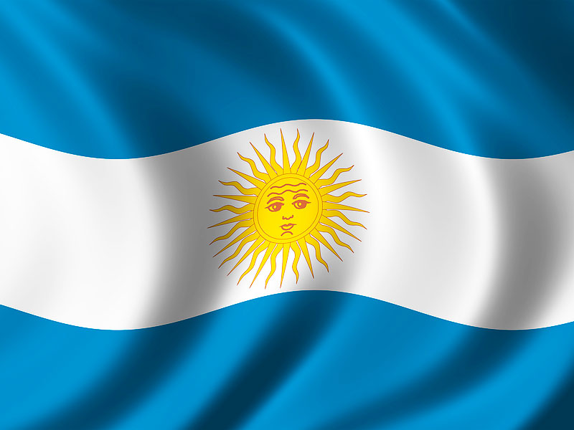
Oíd, mortales, el grito sagrado:
«¡Libertad, libertad, libertad!»
Oíd el ruido de rotas cadenas,
ved en trono a la noble igualdad.
Ya su trono dignísimo abrieron
las Provincias Unidas del Sud
y los libres del mundo responden:
«Al gran pueblo argentino, ¡salud!»
Estribillo
Sean eternos los laureles
que supimos conseguir,
Coronados de gloria vivamos…
¡o juremos con gloria morir!
Слухайте, смертні, священний заклик:
«Свобода, свобода, свобода!»
Слухайте шум розірваних кайданів,
бачте встановлення благородної рівності.
Вже їхній найдостойніший престол відкрили
Об'єднані Провінції Півдня.
І усі вільні люди світу відповідають:
«Хай живе великий аргентинський народ!»
Приспів:
Хай лаври будуть вічними,
які ми здобули,
будемо жити, короновані славою…
або помремо з честю!

Slide 6

Герб Аргентини

Slide 7
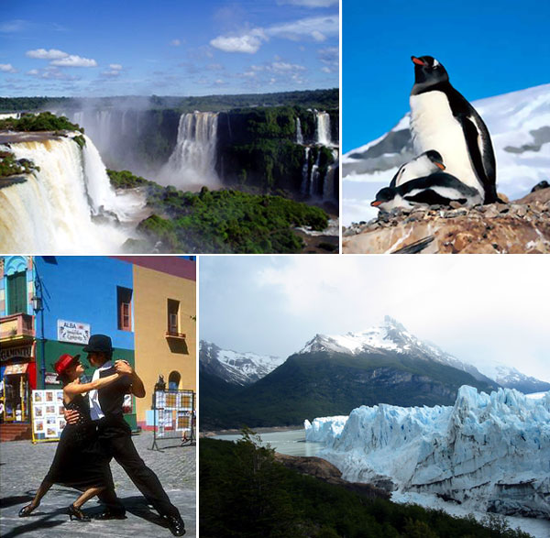
Офіційна назва - Аргентинська Республіка.
Площа:
- загалом - 2 766 890 км² .
- води - 1,1%.
Населення:
- перепис 2010 р. - 40 091 359.
- густота - 14 43/км².
Столиця - Буенос-Айрес.
ВВП:
- повний - $632,223 млрд.
- на душу населення - $15 603.
Державний устрій - Президентська республіка.
Офіційна мова – іспанська.
Грошова одиниця - аргентинський песо.
Національне свято- 25 травня - річниця Травневої Революції.
День Незалежності – 9 липня.

Slide 8
Історія Аргентини
Історія Аргентини сягає своїм корінням в глибоке минуле.На території Аргентини здавна жили індіанці.У 1516 році на берегах Аргентини висадилися іспанські мандрівники, але індіанці були налаштовані войовничо і іспанці покинули ці землі.В 1526 мореплавець Себастьян Кабот, подорожуючи по Атлантичному океану, потрапив в затоку Ла-Плата, пройшовши його, він відправився далі по річках Парагвай і Парана. На цей раз індіанці були прихильні по відношенню до іспанців.У 1537 році було засновано перше іспанське поселення Асунсьйон (нині столиця Парагваю). За рішенням іспанської корони нова колонія увійшла до складу віце-королівства Перу.У 1617 році вона була поділена на дві провінції з центрами в Асунсьйоні і Буенос-Айресі, який був заснований в 1580 році.У 1776 році територія нинішнього Аргентини, Уругваю, Парагваю і Болівії створили віце-королівство Ла-Плата зі столицею в Буенос-Айресі. Під час війни з Наполеоном Англія вирішила захопити нове віце-королівство.У 1806 році англійська армія атакувала Буенос-Айрес. Іспанці захистили столицю і загарбники були вигнані.9 липня 1816 було підписано декларацію про незалежність Ла-Плати від Іспанії. Території нинішньої Болівії, Парагваю та Уругваю відмовлялися визнавати верховенство Буенос-Айреса, тому створили у себе самостійні уряди. В результаті розбіжностей в 1826 році була прийнята конституція, за якою залишилася територія, де і знаходився Буенос-Айрес, прийняла статус конфедерації і стала називатися Федеративна республіка Аргентина. Подальша історія Аргентини ознаменувалася стрімким розвитком сільського господарства, країна перетворилася на одного з найбільших у світі експортерів зерна і м'яса. Проте основна частина земель перебувала в руках заможних громадян, вихідців з Європи, тому на початку XX століття стало наростати невдоволення серед селян.

Slide 9
Соціальна напруженість в країні призвела до державного перевороту 1930 року. У влади виявився генерал Хосе Фелікс Урібуру, який обрушив на робочих, радикалів і опозицію хвилю репресій. До військового перевороту в 1943 році в країні йшло протистояння режиму Урібуру і незадоволених громадян.У роки Другої Світової війни, практично всі нецивільними населення Аргентини виступило проти правлячої верхівки, а головною особою цих подій став генерал Педро Пабло Рамірес. Однак і цей правитель не знайшов підтримки у народу. Стало ясно, що мир у країні можливий лише за певної домовленості з народом. Найбільшого успіху в подальші роки в цьому питанні домігся президент Хуан Домінго Перон. Але Перон взяв курс на індустріалізацію економіки, чим підірвав сільськогосподарський сектор. Все це призвело до повалення президента.Аж до XX століття жоден новий правитель не затримувався надовго на своєму посту. Країну поглинув економічна і соціальна криза. Хвиля громадянських воєн знесилила Аргентину настільки, що виходу з цієї ситуації, здавалося б, не було. Але в 1983 році в Аргентині були влаштовані перші загальні демократичні вибори, що ознаменувало початок нової епохи в історії країни. Зараз обстановка в країні налагоджується, на політичній сцені Аргентини переважають пероністи, але до цих пір політичні, соціальні та економічні проблеми заважають розвиватися їй повною мірою.Існують деякі проблеми і в міжнародних відносинах Аргентини. У 1982 році спалахнув конфлікт між Аргентиною і Великобританією за право володіти Фальклендськими островами. Протягом року було вбито близько 1000 солдатів з обох сторін. Перемогу здобула Великобританія, проте до цих пір Аргентина оскаржує своє право на ці острови.

Slide 10
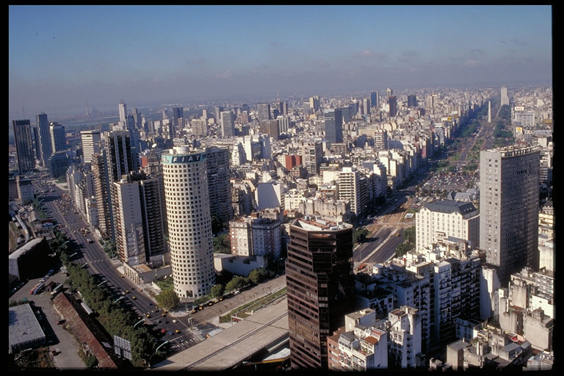
Буенос-Айрес
Буенос-Айрес (Добрі вітри)— столиця Аргентини, адміністративний, культурний і економічний центр країни й одне з найбільших міст Південної Америки. Утворює одну з найбільших агломерацій у світі — Великий Буенос-Айрес.

Slide 11
Буенос-Айрес заснований в 1536 (за іншими даними в 1535) році іспанським конкістадором Педро Мендосою на південному березі Ла-Плати і включав велике поселення і зручну гавань, яка давала можливість подорожувати по Атлантиці. Місто отримало назву Реаль-де-Нуестра-Сеньйора-Санта-Марія-дель-Буен-Айре на честь Богоматері Бонаріа, покровительки моряків.
При нападі індіанців в 1541 р. місто було спалене і покинуте. В 1580 р. воно було відновлене Хуаном де Гараєм під назвою Сьюдад-де-ла-Сантісіма-Трінідад(місто пресвятої Трійці). Для порту було залишено стару назву — Пуерто-де-Буенос-Айрес.
Злиття морського порту і містечка, що стояло неподалеку, стало причиною об'єднання їх назв в одну довгу фразу «Місто Пресвятої Трійці і порт Богоматері Святої Марії хороших вітрів». На початку XIX в. назву було скорочено до Буенос-Айрес («хороші вітри»). Сучасні жителі Аргентини ще більш скоротили назву — в наші дні його неофіційно називають Байрес.

Slide 12
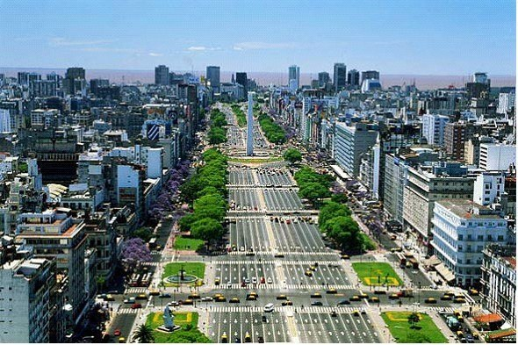
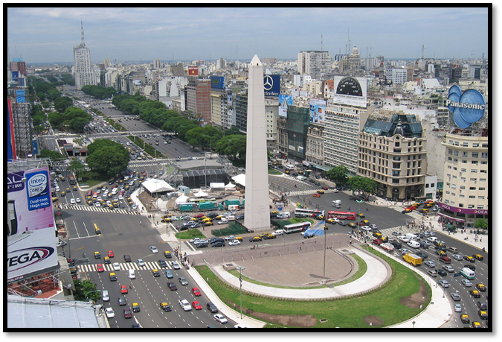
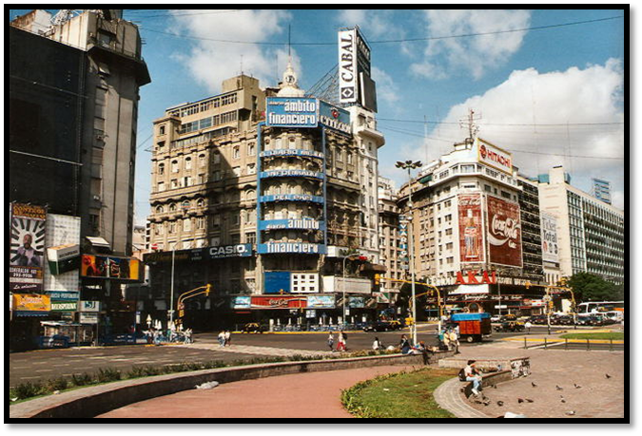
Від часів свого заснування місто неодноразово намагалися захопити. 1582 року це намагався зробити англійський корсар. 1587 року Буенос-Айрес хотів узяти англієць Томас Кавендіш. 1658 року на місто напали за наказом Людовіка XIV, короля Франції. 1699 року місто намагалася захопити банда піратів.
Буенос-Айрес отримав статус столиці іспанської колонії Ріо-де-Ла-Плата 1776 року, завдяки чому розпочався період його процвітання та притоку мігрантів з країн Європи.

Slide 13
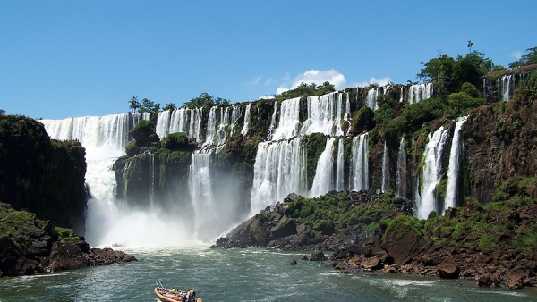
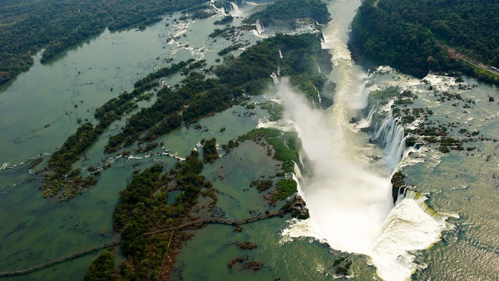
Найзнаменитіші місця Аргентини
Як природа примудрилася зібрати в одному місці 270 окремих водоспадів - незрозуміло. Аргентинці думають, що постарався індіанський бог, який від злості розрізав річку на частини після того, як від нього втекла наречена. Рев і шум Ігуасу чути за багато миль. Щоб обійти їх, потрібно кілька годин. Чудо природи облямовують густі джунглі.Право називатися «господарем» Ігуасу Аргентина і Бразилія ділять між собою, так як водоспади знаходяться на кордоні між двох країн. Між країнами є цікаві домовленості: приміром, аргентинці не мають права катати туристів над водоспадами на вертольоті (це можуть робити тільки бразильці), зате є монополістами в водних прогулянках на катерах.

Slide 14
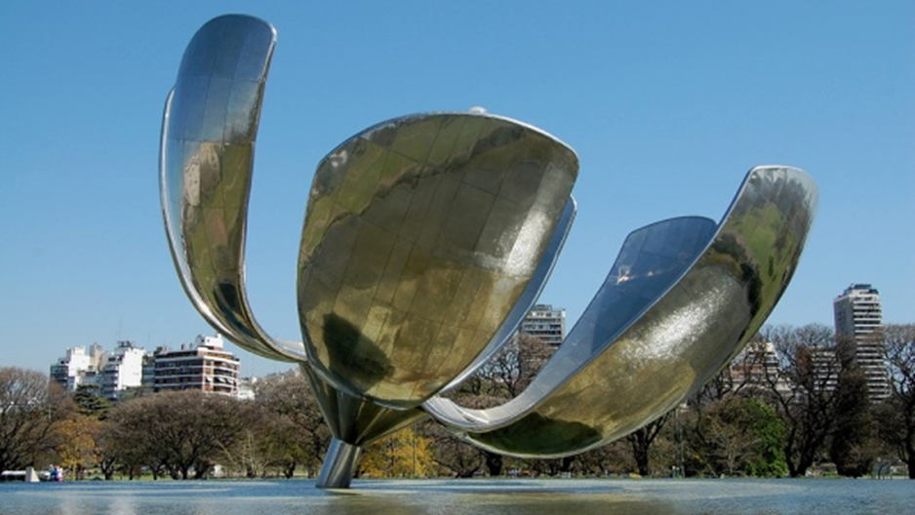
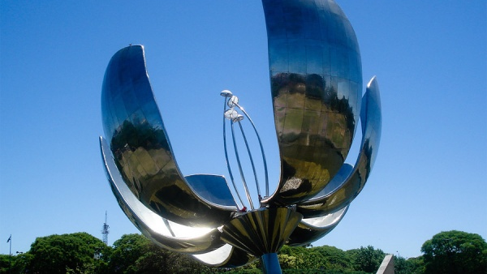
Floralis Genérica («Флораліс Хенеріка») - це величезна квітка неграціозних габаритів: 23 метри у висоту і в 18 тонн вагою. Вона розташована у парку Національної Єдності Буенос-Айреса в круглому ставку діаметром 44 метри. Автором скульптури є архітектор Едуардо Каталано, який присвятив їй уособлювати «надію, вічну весну і все живе».

Slide 15
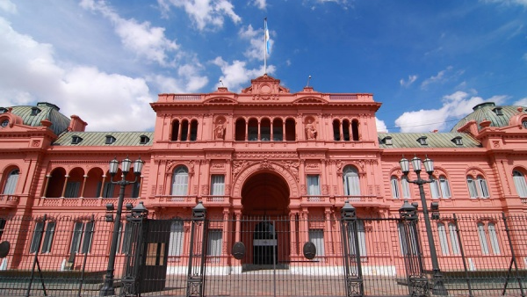
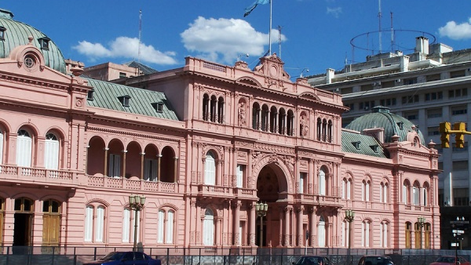
З палацу гламурно рожевого кольору управляє країною Крістіна Фернандес де Кіршнер, друга жінка-президент за історію Аргентини. Виглядає цей Рожевий палац по-дівчачому, нагадуючи величезний весільний пиріг, обмазаний полуничним кремом. Зате має сувору історію і служить знаком примирення між червоною і білою (федералістами і унітаристами) політичними партіями, ненавиділи один одного протягом довгих років.Частина палацу, який знаходиться на площі Пласа-де-Майо, займає музей, куди варто сходити тим, хто небайдужий до історії Аргентини.

Slide 16
Скарб національного парку Лос-Гласьярес - 30-кілометровий льодовик, який виступає з води на 60 метрів. Подивитися на це диво можна з довгою оглядового майданчика, яка театральним бельетажі висить перед гігантською білосніжною горою.Хрускіт і тріск чутно звідусіль - 30000-річний льодовик Періто Морено хоч і застиг у вічності, але не стоїть на місці, а рухається зі швидкістю два метри на добу. Регулярно лунає гуркіт - і в синє озеро з'їжджає черговий відламався шматок крижаної махини. Дивовижні відчуття можна випробувати, опинившись всередині могутнього айсберга. Для цього потрібно підпливти до льодовика на човні, надіти на ноги альпіністські кішки і зникнути у крижаній бездонною печері, схожою на пащу фантастичної акули.Щоб потрапити на льодовик, потрібно дістатися до містечок Ель-Калафате або Ель-Чалтен. Крім екскурсії на льодовик, заодно варто з'їздити до 3375-метровій горі Фіцрой, однією з найкрасивіших у Патагонії.

Slide 17
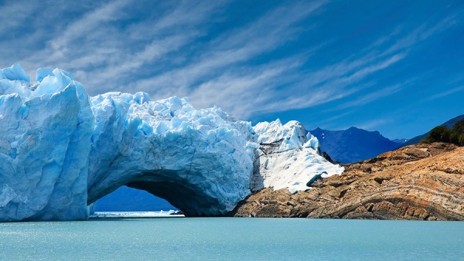

Slide 18
Аргентинська кухня
Аргентинська кухня відзначається значним впливом європейської кухні. Вона поєднує риси італійської та іспанської, індіанських страв, африканської та креольської кухні. Основу аргентинської кухні складають страви з яловичини і вино, а також продукти, які є відносно дешевими у цій країні. Кухня Аргентини формувалася під впливом традицій доколумбових цивілізацій, а потім європейських мігрантів, переважно італійців та іспанців. Типовими аргентинськими стравами і напоями є:
Асадо — м'ясо, смажене на вогні
Мате — чай з гостролиста парагвайського
Дульсе-де-лече — десерт, схожий на варену згущенку
Альфахори — пироги, начинений дульсе-де-лече і политий шоколадом
Емпанада — різновид пирогів
Відбивна по-міланськи (міланеса)
Локро — страва з маїсу, гарбуза, квасолі
Сандвіч-де-міга — бутерброд з кількох шарів хлібу товщиною близько 3 мм, перемежованих овочами, салом, сиром, ковбасою тощо.
Аргентина є виробником найкращих червоних вин у всій Південній Америці, а краще у світі аргентинське вино Мальбек — робиться в Мендосі. Найвідомішим серед білих вин є ароматне Торронтес, яке роблять у провінціях Ла-Ріоха і Сальта.

Slide 19
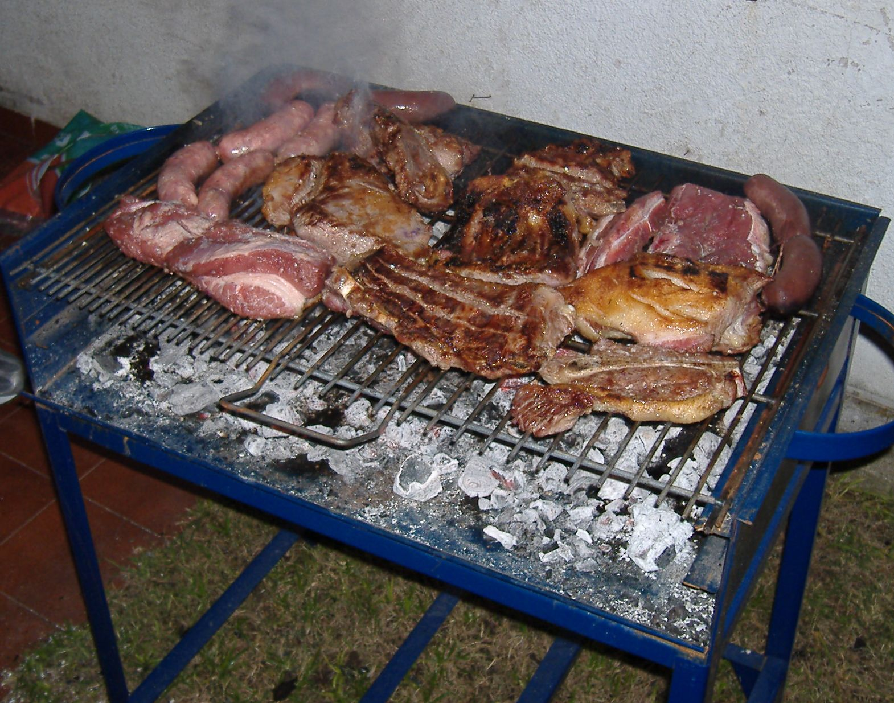
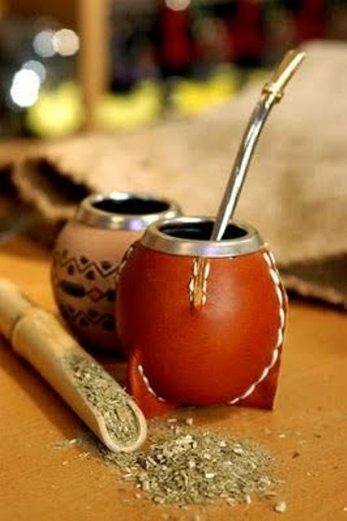
Асадо
Мате

Slide 20
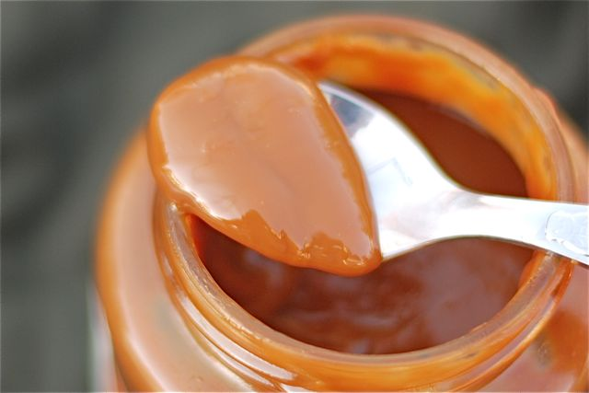
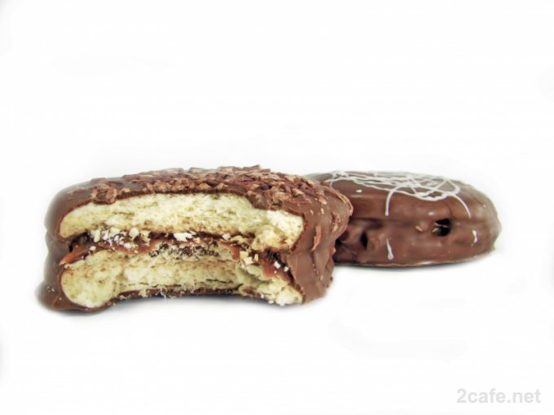
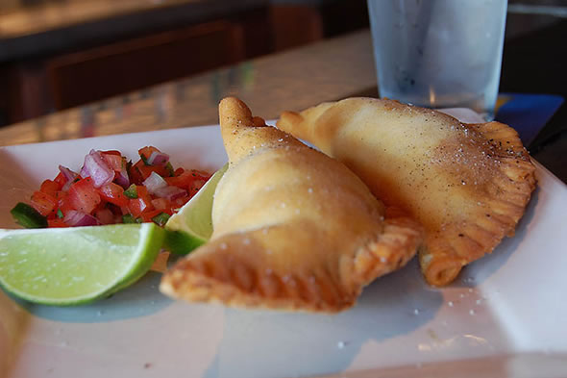
Дульсе-де-лече
Емпанада
Альфахори

Slide 21
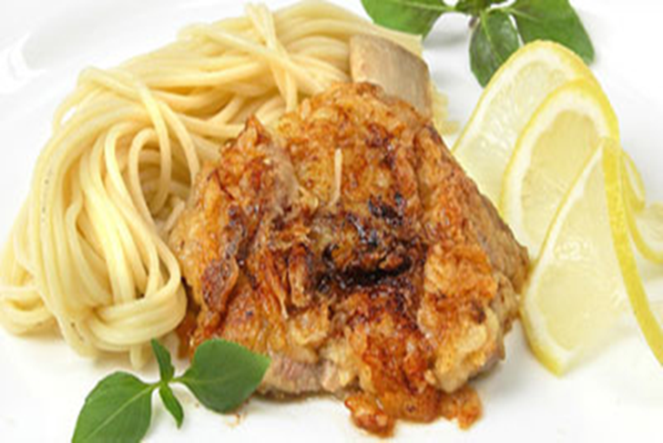
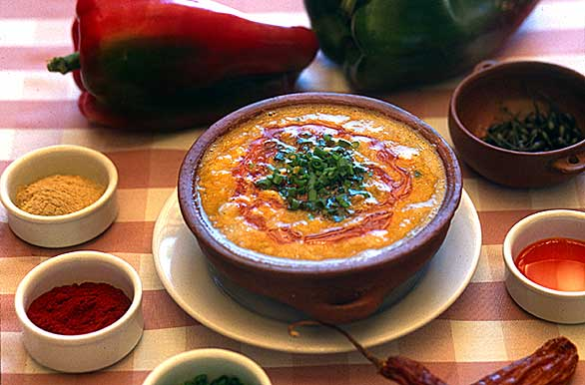
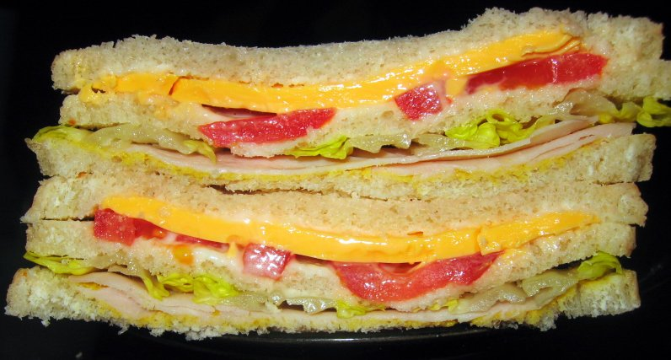
Відбивна по-міланськи
Сандвіч-де-міга
Локро

Slide 22
Свята
1 січня — Новий Рік
24 березня — день вшанування жертв військової диктатури 1976-1983 років
2 квітня — день вшанування жертв Фолклендської війни
Великодній тиждень
1 травня — день солідарності трудящих
25 травня — день вшанування Травневої революції
20 червня — день прапора
9 липня — день незалежності
17 серпня — день вшанування пам'яті генерала Хосе де Сан-Мартіна
12 жовтня — день культурної різноманітності Америки
20 листопада — день національного суверенітету
8 грудня — день непорочного зачаття Діви Марії
25 грудня — Різдво

Slide 23
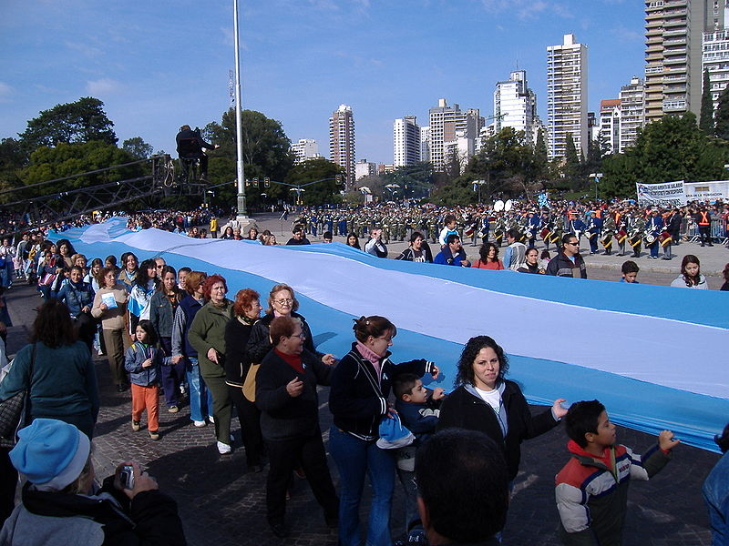
Святкування дня прапора

Slide 24
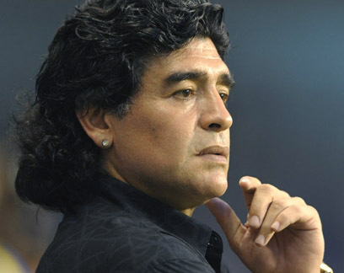
Дієго Марадона
Видатні люди Аргентини
Дієго Армандо Марадона – аргентинський футболіст, один з найвідоміших гравців в історії футболу. Чемпіон світу з футболу 1986 року в складі збірної Аргентини, володар Кубка УЄФА у складі «Наполі», дворазовий чемпіон Італії («Наполі»), чемпіон Аргентини («Бока Хуніорс»). Тричі кращий бомбардир Чемпіонату Аргентини з футболу, кращий бомбардир Чемпіонату Італії з футболу, Чемпіон світу серед молодіжних команд, грав у фіналі Кубку Світу 1990 року.

Slide 25
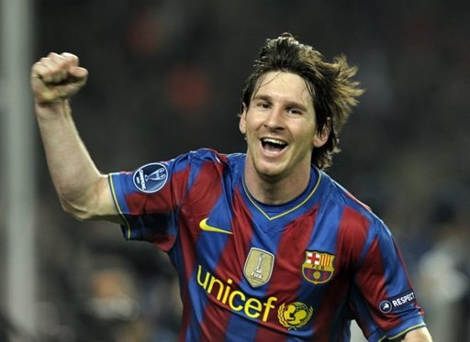
Ліонель Мессі
Ліонель Андрес Мессі – аргентинський футболіст. Нападник збірної Аргентини та іспанської «Барселони». Найкращий футболіст Європи за версією France Football та найкращий футболіст світу за версією ФІФА, володар об`єднаного призу від France Football та ФІФА 2010, 2011 та 2012 років. Золотий бутс УЄФА. В 2012 році журнал «Тайм» вніс його до списку «100 найвпливовіших осіб світу».

Slide 26

Перон Єва
Коханка, а потім дружина аргентинського президента Хуана Перона. Вона користувалася величезною популярністю серед простих людей Аргентини, які обожнювали цю селянку, піднесену долею на небувалу висоту, і підтримували її буквально у всьому.Марія Ева Дуарте народилася в Лос Толдосе, в бідній селі в 150 милях від Буенос-Айреса. Ева була четвертою дитиною, народженою поза шлюбом у Хуани Ібаргурен від дрібного землевласника Хуана Дуарте. У 14 років Ева втекла в Буенос-Айрес, у неї була мета - стати актрисою. Спочатку напівграмотних, провінційність і сільський акцент заважали їй, однак дуже скоро вона дійсно стала працювати на радіо, причому провідною актрисою. Висока для аргентинки (170 см), з великими карими очима, світлим волоссям і красивим обличчям вона подобалася чоловікам.

Slide 27
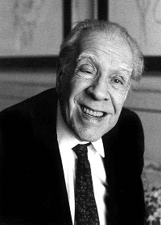
Борхес Хорхе Луїс
Хорхе Луїс Борхес (народився 24 серпня 1899 Буенос-Айрес - помер 14 червня 1986, Женева) - аргентинський прозаїк, поет і публіцист. Борхес відомий насамперед лаконічними прозовими фантазіями, часто маскують міркування про серйозні наукові проблеми або ж приймаючими форму пригодницьких або детективних історій. Ефект справжності вигаданих подій досягається у Борхеса введенням в оповідання епізодів аргентинської історії та імен письменників-сучасників, фактів власної біографії. У 1920-і роки став одним із засновників авангардизму в іспаномовної латиноамериканської поезії.

Slide 28
Туризм
У 2006 на туристичну галузь Аргентини припадало 7,41% ВВП. Згідно з даними Всесвітньої туристичної організації у 2010 році країну відвідало 5,17 млн. іноземних туристів, що принесли 3,3 мільйони доларів до державної казни. Аргентиною є другою за туристичною популярністю країною у Південній Америці (після Бразилії).
Найпопулярнішою туристичною атракцією Аргентини є місто Буенос-Айрес. У 2007 році його відвідали 5 250 000 туристів. Іншими туристичними центрами є водоспад Ігуасу та інші об'єкти, внесені до Списку об'єктів Світової спадщини ЮНЕСКО: Національний парк Лос-Гласьярес (зокрема льодовик Періто-Морено), єзуїтські місії регіону Ґуарані, Куева-де-лас-Манос, півострів Вальдес, провінціальний парк Ісчіґуаласто, національний парк Талампая, єзуїтський квартал і місії Кордови, Кебрада-де-Умауака.
Аргентина має багато гірськолижних курортів, найвизначнішими з яких є Барілоче та Лас-Леньяс.
На атлантичному узбережжі Аргентини знаходяться відомі морські курорти, зокрема Мар-дель-Плата.
У Аргентині є велика кількість привабливих гірських територій, із яких деякі привабливі можливостями альпінізму (Аконкагуа), інші - гірськолижні курорти (Барілоче та Лас Леньяс). Основні дестинації зосереджені на заході країни в Андах, хоча привабливим місцем є і Кордобські Сьєрри.
Останнім часом в країні розвинувся винний туризм, що базується на об'єктах, пов'язаних із виноробством (Винний шлях у провінціях Сан-Хуан і Мендоса та долина Кальчакіес), де туристи можуть дегустувати знамениті аргентинські вина.

Slide 29
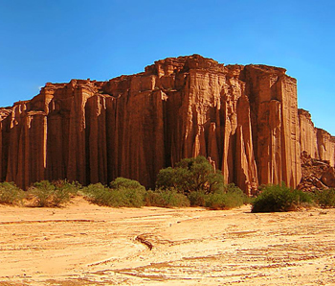
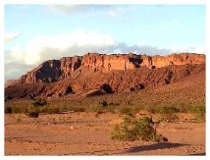
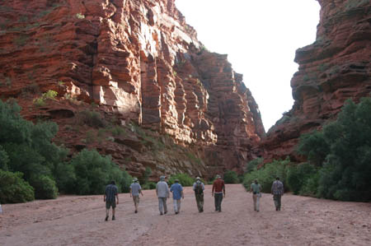
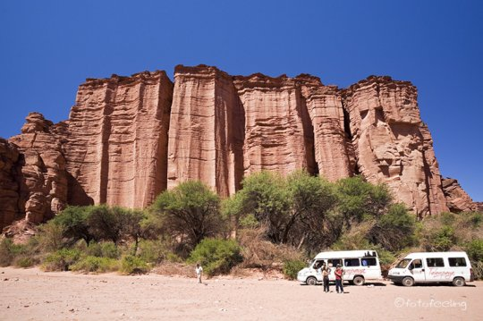
Національний парк Талампая

Slide 30
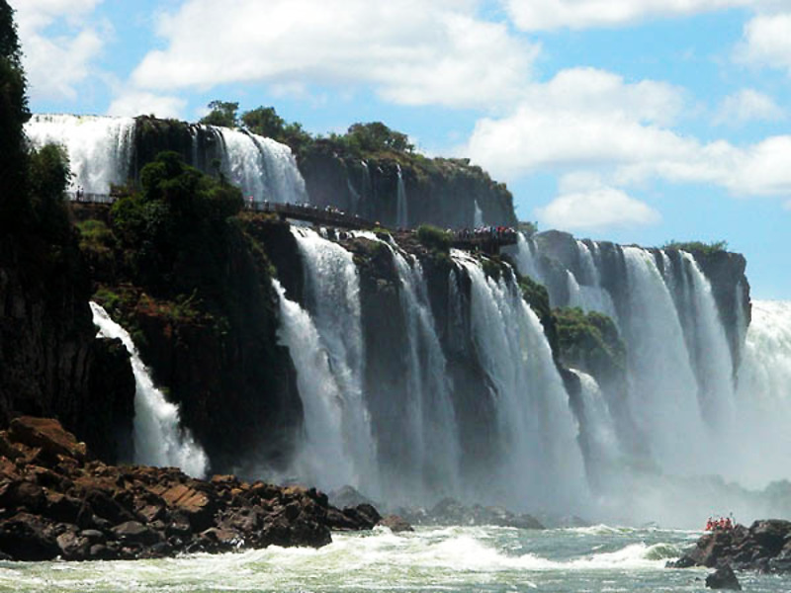
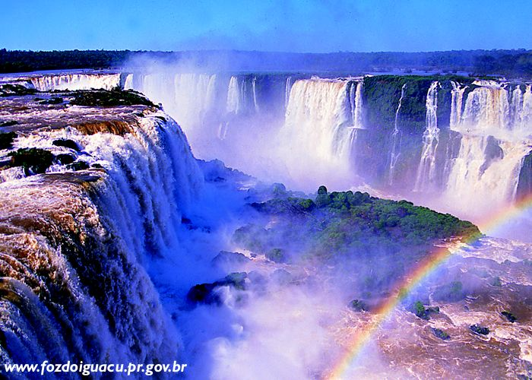
Туристичний центр – водоспад Ігуасу

Slide 31
Винаходи
Мандри приносять не лише задоволення, а й натхнення для наукових винаходів. Так один аргентинський мандрівник Матіас Констадт неабияк любив подорожувати, однак так само не любив спати у наметі. Цю дилему він вирішив дуже легко – сконструював перевізний будинок. Це дуже проста у застосуванні конструкція – з коротких алюмінієвих балок, які легко можна з`єднати та розібрати. Стіни покриваються теж доволі легкою гіпсоцементною плиткою. Такі матеріали роблять будинок аргентинця у 20 разів легшим за звичайний – вага 1-го квадратного метра приблизно 4 кг.

Slide 32
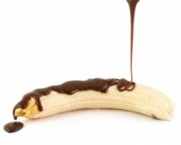
Місцевий винахідник з Аргентини створив пристрій, який допоможе начиняти банани карамельним кремом, медом або лікером.
На фрукт одягається новий пристрій, після чого середина банану виймається, а замість неї заливається наповнювач.
Фаршировані банани, традиційний аргентинський десерт. Раніше кухарям доводилось довго над ним працювати, а зараз це стало справою кількох рухів.
Банани в Аргентині взагалі дуже розповсюджений фрукт. У цій країні на початку хх століття була, навіть так звана «бананова лихоманка». Його додають у звичайні страви та особливо багато рецептів існує щодо використання його в десертах.

Slide 33
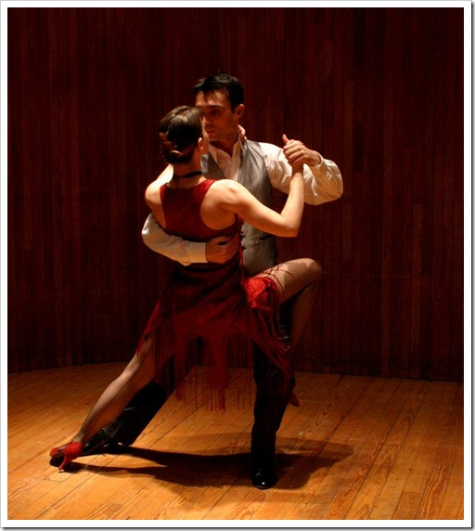
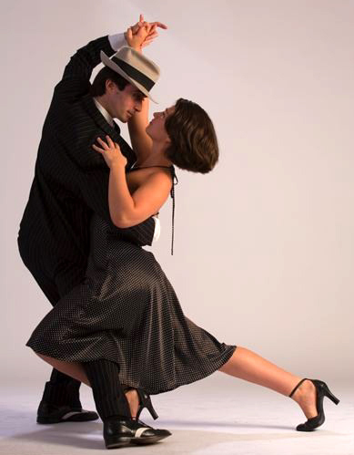
Заняття аргентинців
Найулюбленішим заняттям аргентинців є танго. Воно складається з різноманітних стилів, які розвивались у різних регіонах Аргентини та Уругваю. Танго тісно пов`язане з музикою та партнером. Хороший танцюрист змушує «бачити» музику. Аргентинське танго не має чітких танцювальних елементів і сильно покладається на імпровізацію.

Slide 34
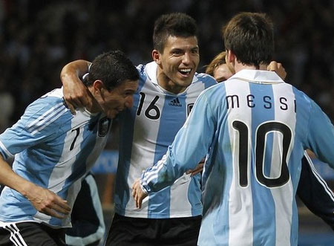
Найпопулярнішим заняттям аргентинців серед видів спорту є футбол. Збірна Аргентини з футболу здобула 25 великих міжнародних титулів, в тому числі два Кубки світу з футболу, дві золоті олімпійські медалі і чотирнадцять Кубків Америки з футболу. В країні 331 811 зареєстрованих футболістів, і їх кількість збільшується завдяки участі дівчат і жінок в цьому виді спорту, які організували свій власний національний чемпіонат з 1991 року та зуміли заволодіти південноамериканським кубком чемпіонів у 2006 році. А більше тисячі аргентинських гравців (чоловіків) грають за кордоном, більшість, з них, в європейських футбольних лігах.

Slide 35


